Slide 1
WEB PEMESANAN TIKET ONLINE WISATA WADUK PACAL BOJONEGORO
TUGAS AKHIR SISTEM INFORMASI

Slide 2
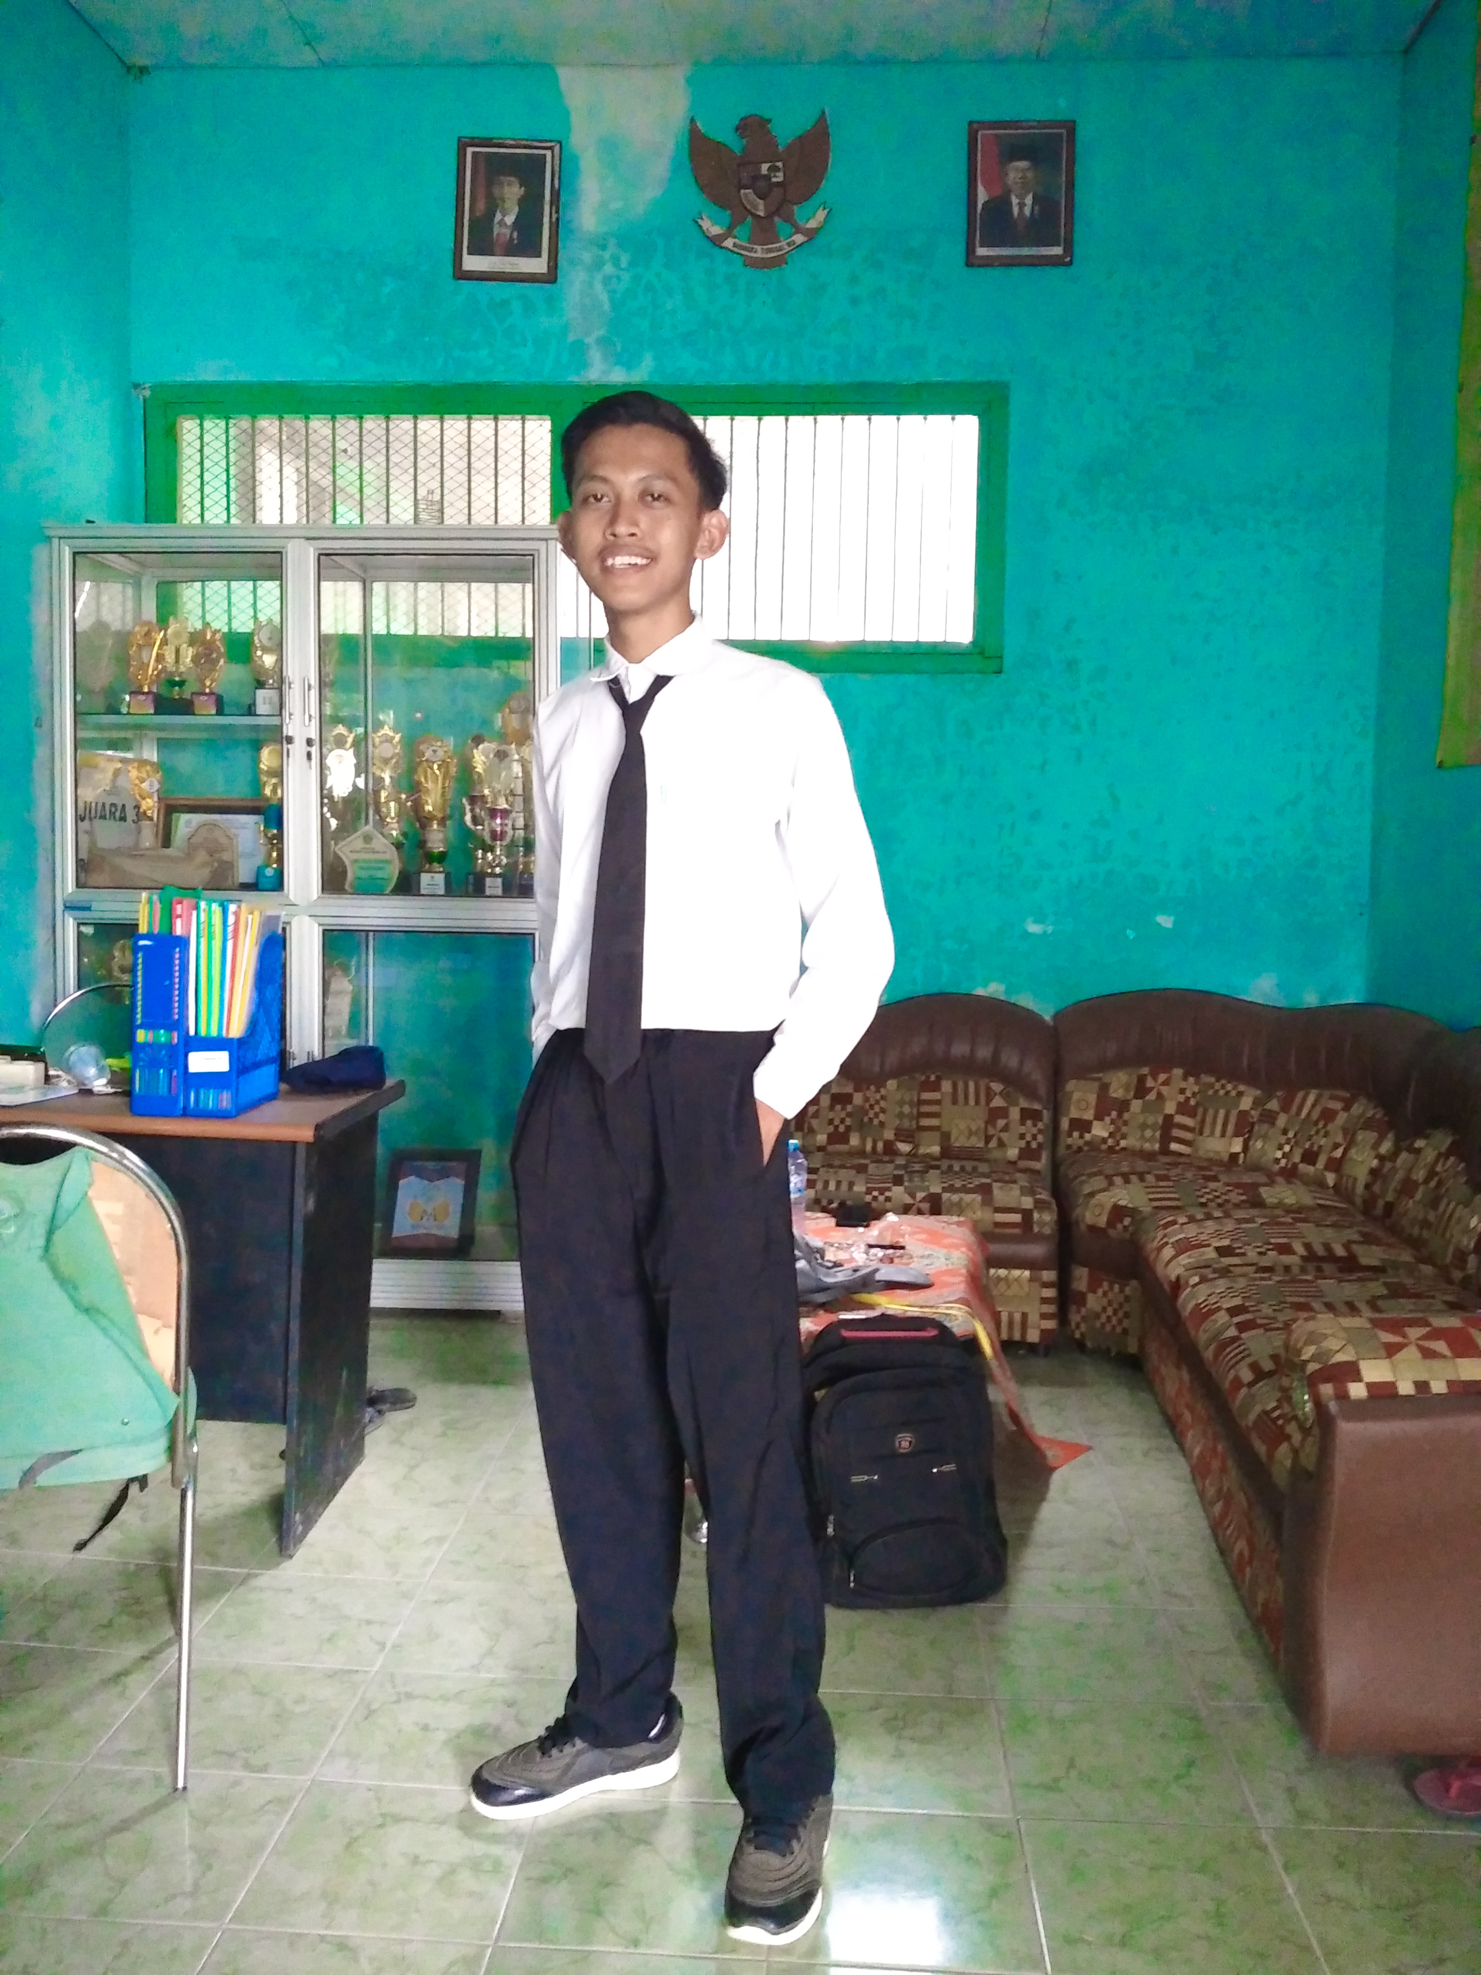

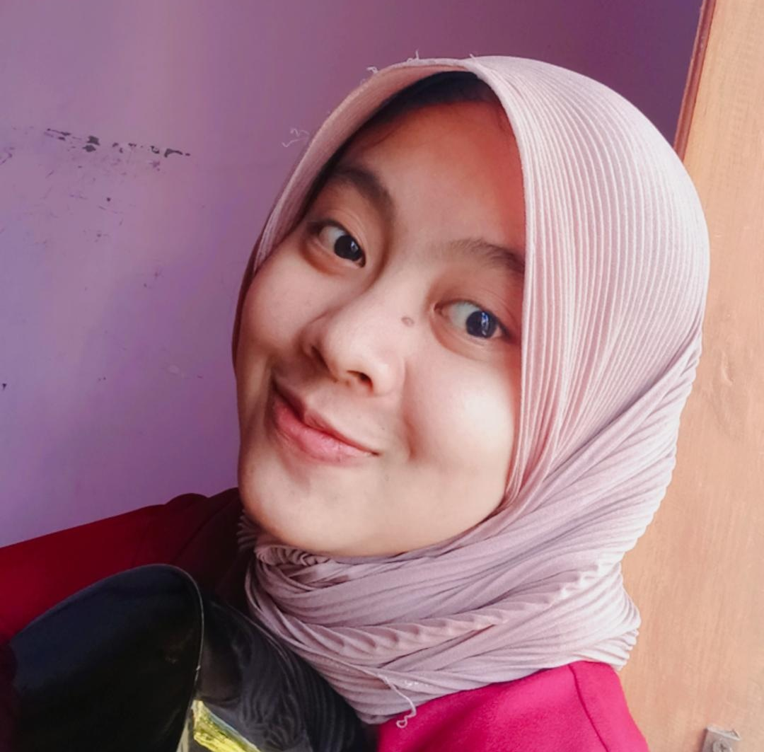

Team Work
Ari Andi Mustofa 200411100133
Nur Asmaul Khusna 200411100012
Nanda Putri Febri Antono 200411100036
Fadilatul Jannah 200411100148
Dosen Pengampu : Fifin Ayu Mufarroha,S.Kom., M.Kom.

Slide 3
Analisa Masalah dan Solusi
Pandemi Covid-19 sudah melanda seluruh dunia kurang lebih selama dua tahun terakhir. Pandemi membawa banyak perubahan pada kehidupan manusia. Banyak kebiasaan-kebiasaan baru yang muncul akibat adanya pandemi ini. Pandemi juga berdampak pada sektor pariwisata yang ada. Banyak tempat wisata yang ditutup karena adanya pandemi ini. Namun akhir-akhir kasus positif Covid-19 sudah menurun dan banyak tempat wisata yang sudah dibuka tetapi tetap dengan penerapan protokol kesehatan yang ketat. Untuk pemesanan tiket menggunakan sebuah aplikasi ataupun website tempat wisata tersebut untuk mengurangi adanya kerumunan. Namun di tempat wisata yang ada di daerah pedesaan masih menggunakan metode bayar secara langsung, sehingga banyak terjadi kerumunan yang tidak sesuai dengan penerapan protocol kesehatan yang ada. Oleh karena itu kelompok kami membuat sebuah website untuk pemesanan tiket secara online untuk wisata Waduk Pacal yang ada di Desa Kedungsumber Kecamatan Temayang Kabupaten Bojonegoro Jawa Timur. Pemesanan tiket di wisata Waduk Pacal masih metode membeli secara langsung ditempat wisata dan sering menimbulkan kerumunan.

Slide 4
Penerapan SDLC Waterfall
Metode waterfall adalah metode kerja yang menekankan fase-fase yang berurutan dan sistematis. Disebut waterfall karena proses mengalir satu arah “ke bawah” seperti air terjun. Metode waterfall ini harus dilakukan secara berurutan sesuai dengan tahap yang ada.
SDLC model waterfall cukup efektif diterapkan dalam rancang bangun sistem e-tiket wisata Waduk Pacal Bojonegoro. SDLC model waterfall memiliki beberapa langkah terstruktur dalam mengembang kan sistem melalui tahapan-tahapan berikut:
Perencanaan system
Dalama tahap ini dilakukan perencanaan kebutuhan apa saja yang diperlukan untuk rancang bangun sistem e-tiket wisata Waduk Pacal Bojonegoro. Hal ini sangat diperlukan untuk membangun suatu sistem karena diperlukan perencanaan kebutuhan dalam rancang membangun sistem.

Slide 5
Analisa sistem
Dalam tahap ini dilakukan pengkajian sistem, software, metode, dan model apa yang cocok untuk rancang bangun sistem e-tiket wisata Waduk Pacal Bojonegoro berbasis web.
Perancangan sistem
Tahap ini merupakan tahap blue print dimana dalam tahap ini menghasilkan desain, pola komponen, dan lain-lain.
Penerapan sistem
Tahap ini merupakan tahap pengcodingan, dan pembuatan web berdasarkan analisa dan perencanaan sistem yang telah dibuat di tahap sebelumnya.
Pengujian sistem
Pengujian sistem sangat diperlukan dalam rancang bangun sistem karena di tahap ini kita dapat mengetahui bagaimana sistem yang telah kita buat dapat berjalan dan mengetahui masalah apa saja yang terjadi maupun terjadi bug.
Pemeliharaan Sistem
Tahap ini merupakan tahap akhir metode waterfall sistem akan dilakukan pemeliharaan. Agar pada saat sistem user berjalan menemukan sebuah kesalahan atau bug dapat segera teratasi dan dioptimalkan dengan pemeliharaan secara berkala.

Slide 6
Analisi Fungsionalitas Sistem
Kebutuhan Non-Fungsional :
Perangkat keras (hardware)
- Memori RAM
- Harddisk
- Layar LCD 14inch
Perangkat lunak (software)
-Visual Studio Code/ text editor lain
-Apache web server dan MySQL database
-Browser
Kebutuhan Fungsional :
Sistem dapat menampilkan halaman login
Sistem dapat menampilkan halaman sign-in
Sistem dapat menampilkan halaman home
Sistem dapat menampilkan halaman etiket untuk menampilkan tiket yang sudah dipesan
Sistem dapat menampilkan halaman ketersediaan tiket untuk memesan tiket
Sistem dapat menampilkan halaman eksplore untuk mencari tahu tentang wisata waduk pacal
Sistem dapat menampilkan halaman akun yang berisi halaman profil dan logout
Sistem dapat menampilkan halaman profil untuk menampilkan profil user
Sistem dapat menampilkan halaman logout untuk keluar dari web

Slide 7
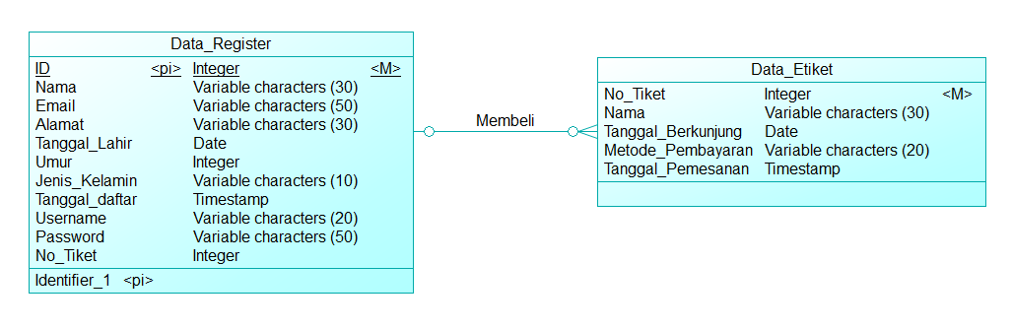
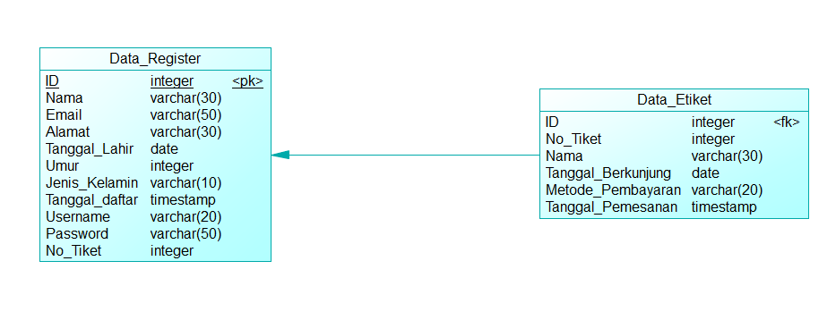
CDM DAN PDM

Slide 8
Desain Arsitektur Sistem

Slide 9
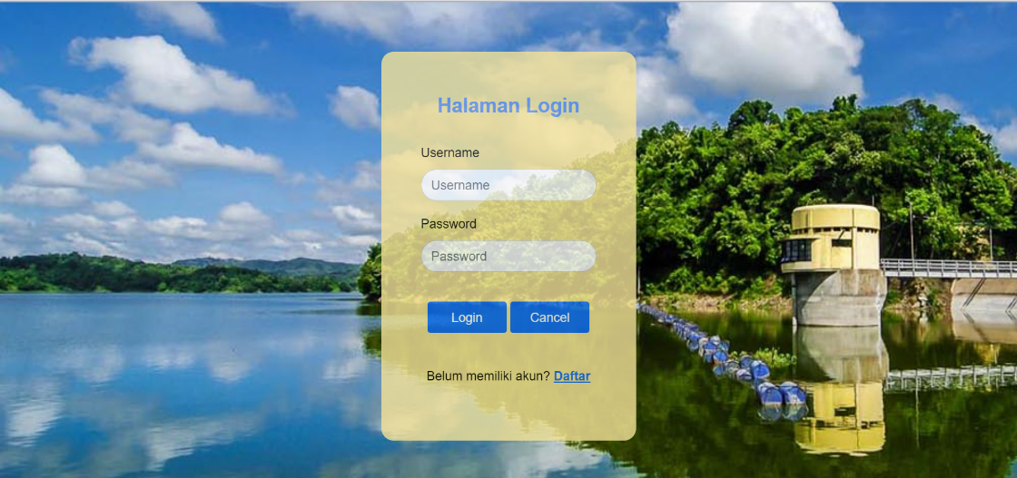
HASIL IMPLEMENTASI SISTEM
HALAMAN LOGIN

Slide 10
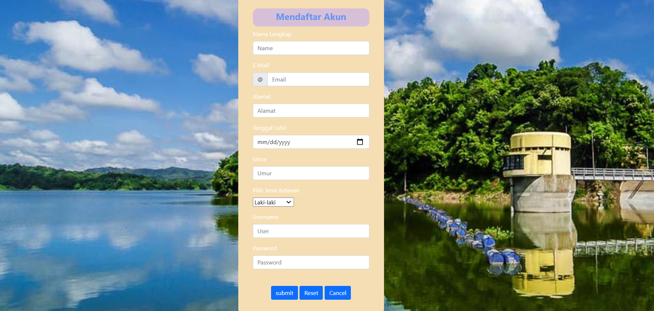
HASIL IMPLEMENTASI SISTEM
HALAMAN SIGN-UP

Slide 11
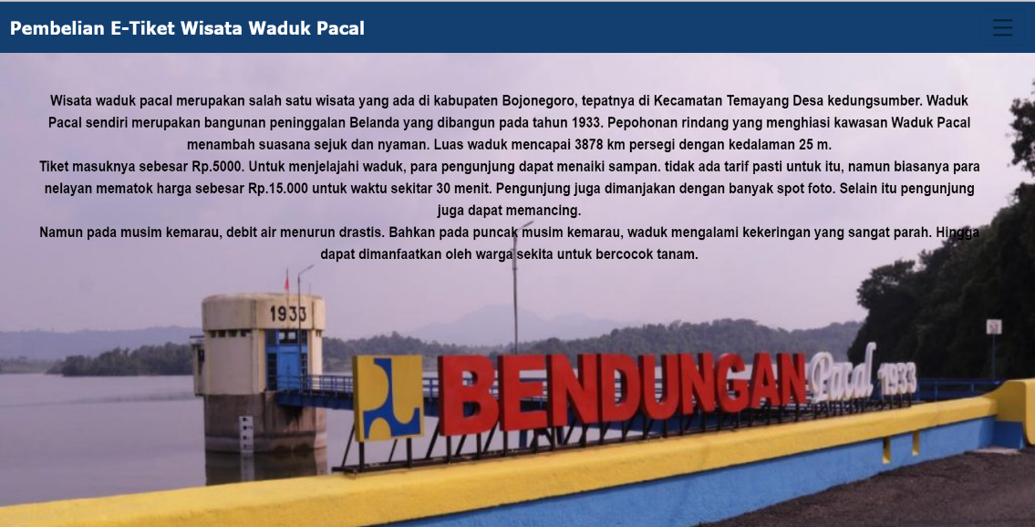
HASIL IMPLEMENTASI SISTEM
HALAMAN HOME

Slide 12
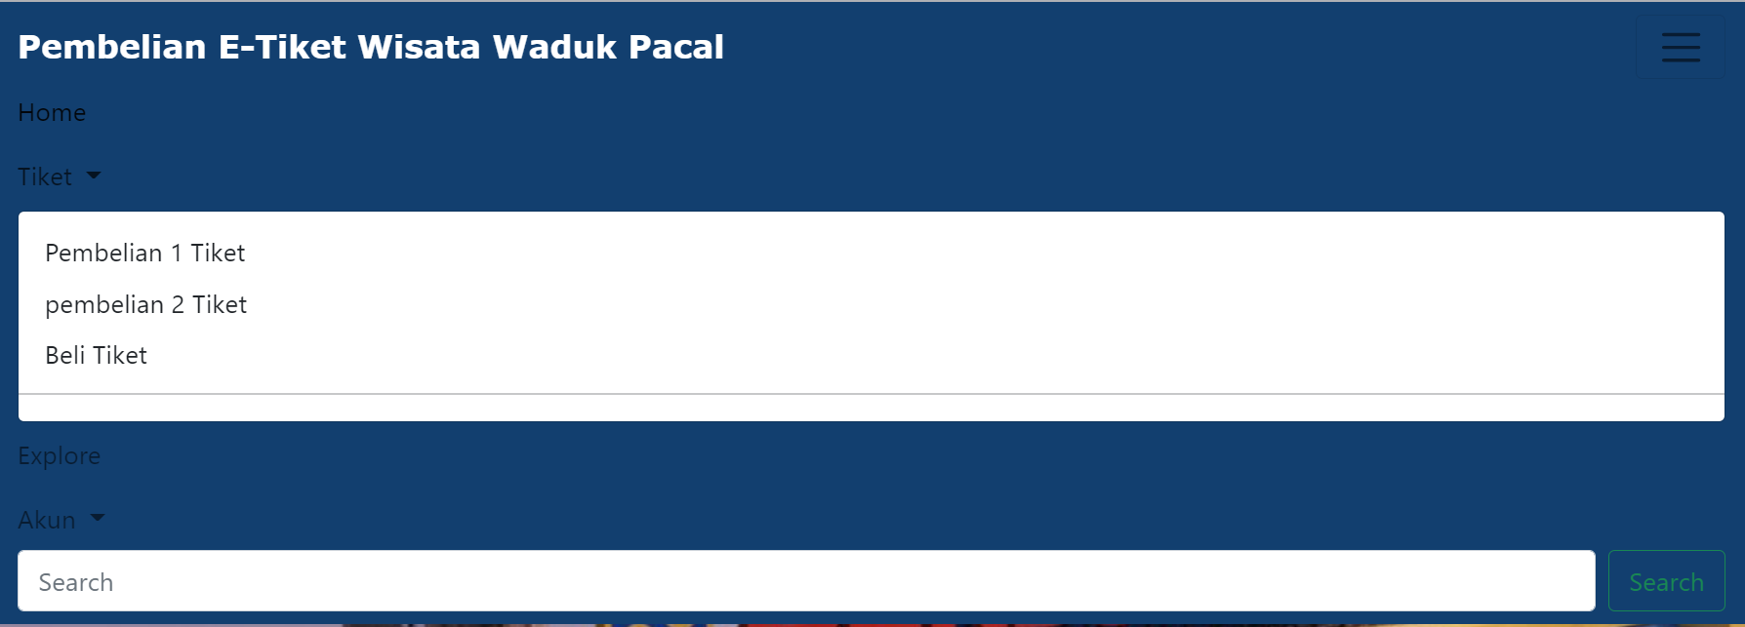
HASIL IMPLEMENTASI SISTEM
Tampilan Navbar

Slide 13
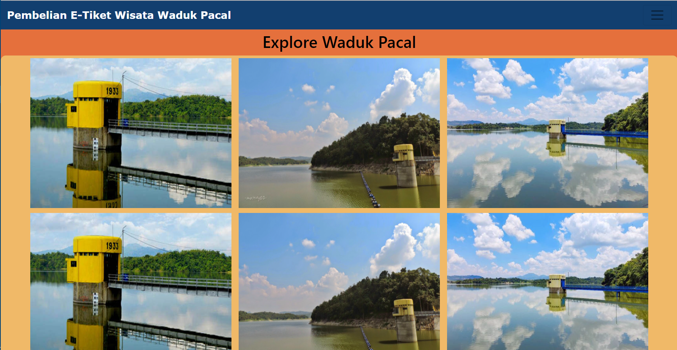
HASIL IMPLEMENTASI SISTEM
HALAMAN EKSPLORE

Slide 14
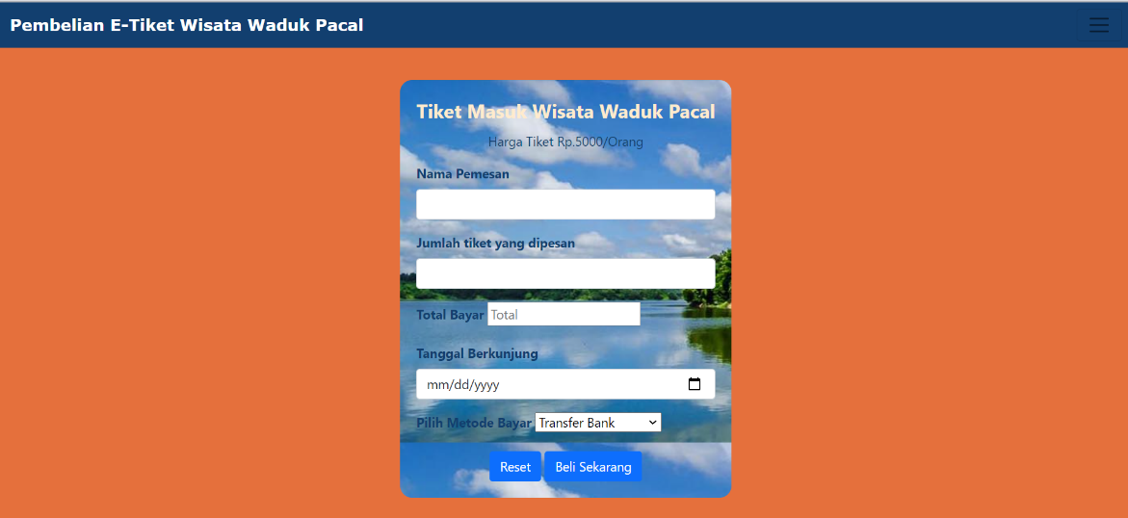
HASIL IMPLEMENTASI SISTEM
HALAMAN PEMBELIAN TIKET

Slide 15
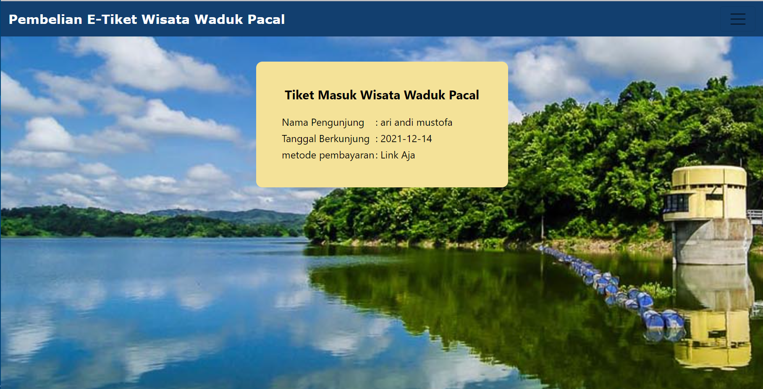
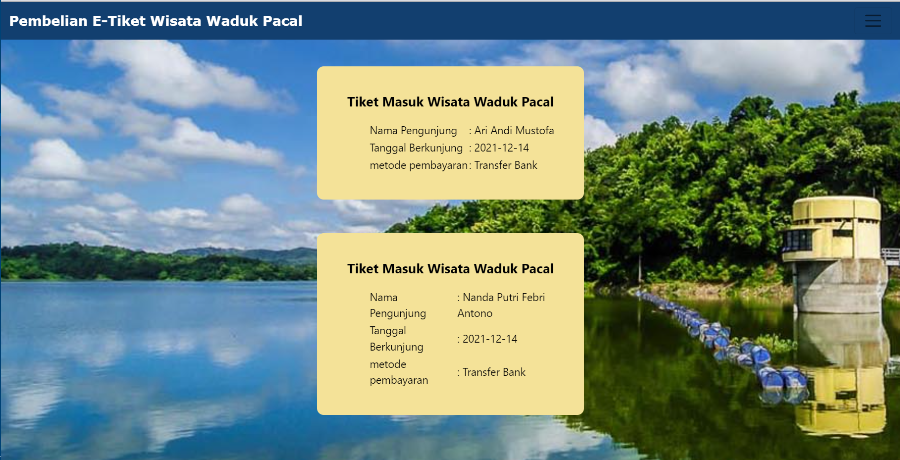
HASIL IMPLEMENTASI SISTEM
HALAMAN HASIL PEMBELIAN TIKET

Slide 16
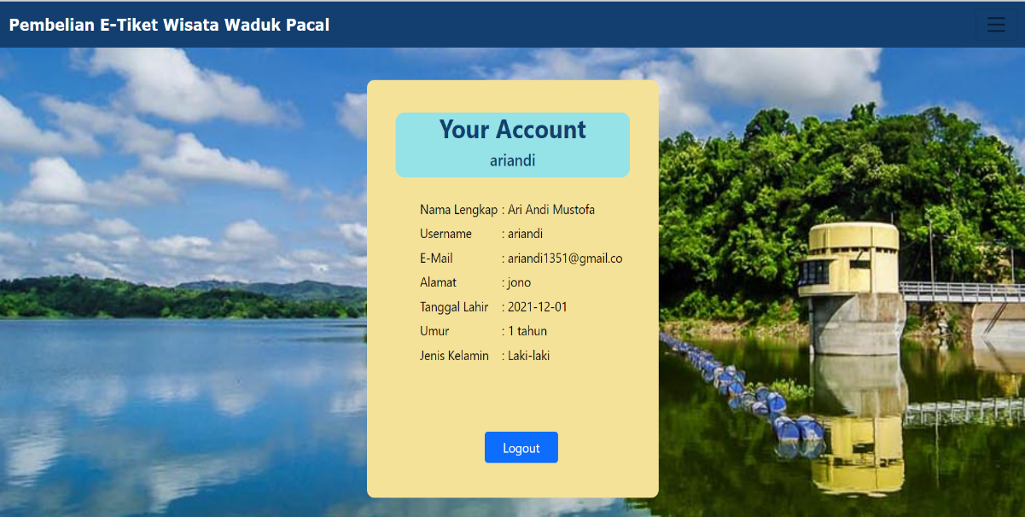
HASIL IMPLEMENTASI SISTEM
HALAMAN PROFIL

Slide 17
THANK YOU

